Slide 1
Play Nest
-게임 회사 홈페이지 구성안-

Slide 2
사이트 이름
상단메뉴
메뉴
PlayNest
게임회사
홈페이지
로그인창
메인
게임분류
공지사항
게시판
찾아오시는길
하단메뉴
회사정보
고객센터

Slide 3
PlayNest
메인메뉴
아이디
로그인
로그인 화면
대표 게임작 사진 걸어둘곳
비밀번호
아이디찾기
비밀번호 찾기
회원가입
인기게임 카테고리
공지사항
공지사항
RPG
FPS
스포츠
보드/비디오
공지사항
자유게시판
자유게시판

Slide 4
회사정보가 하단에 한눈에보이게 할것
오시는길
고객센터
광고문의
채용안내
회사안내
㈜ PlayNest 대표이사 홍길동 인천광역시 어쩌고 저쩌고

Slide 5
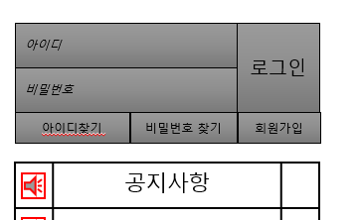
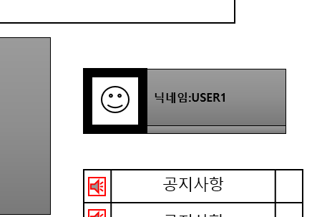
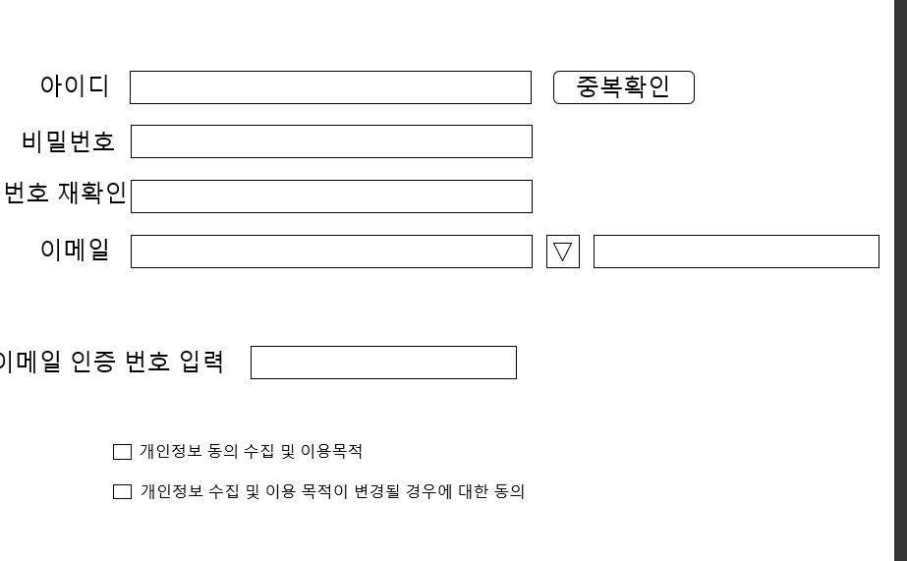
로그인
로그인 화면으로 바로 전환
로그인창에서 바로 로그인
회원가입 클릭하면
회원가입 창으로 이동

Slide 6

회원가입
누르면 메인 화면으로 넘어가게할것
ID찾기
비밀번호찾기
아이디
중복확인
비밀번호
개인정보 변경
비밀번호 재확인
이메일
고객센터
이메일 인증 번호 입력
회원가입
개인정보 동의 수집 및 이용목적
개인정보 수집 및 이용 목적이 변경될 경우에 대한 동의
회원탈퇴

Slide 7
ID찾기
ID찾기
비밀번호찾기
이메일
개인정보 변경
전화번호
통신사
인증번호
3:00
확인
고객센터
회원가입
회원탈퇴

Slide 8
비밀번호찾기
ID찾기
아이디
중복확인
비밀번호찾기
이메일
개인정보 변경
전화번호
통신사
인증번호
3:00
확인
고객센터
회원가입
회원탈퇴

Slide 9
개인정보 변경
ID찾기
이메일 변경
비밀번호찾기
닉네임 변경
중복확인
개인정보 변경
전화번호 변경
통신사
기존 비밀번호
고객센터
새 비밀번호
확인
회원가입
회원탈퇴

Slide 10
고객지원
ID찾기
1대1 문의
자주 묻는 질문
결제 관련 시스템
비밀번호찾기
문의사항
게임 별 오류 코드
계정 탈퇴하기
아이디,비번 찾기
이메일 변경
결제
환불
개인정보 변경
고객지원
회원가입
회원탈퇴

Slide 11
회원탈퇴
ID찾기
비밀번호찾기
아이디
비밀번호
개인정보 변경
탈퇴 시 주의사항 안내
회원 탈퇴 시 홈페이지 및 게임 접속이 제한되며,
자세히보기
고객센터
계정 탈퇴 시 “ 탈퇴합니다” 쓰시오
탈퇴합니다
회원가입
확인
회원탈퇴

Slide 12
메뉴 클릭시 열림
PlayNest
ㄱ
ㄴ
ㄷ
ㄹ
각종게임들을 가나다 순으로 정렬
RPG
FPS
스포츠
보드/비디오
ㅁ
ㅂ
ㅅ
ㅇ

